Slide 1
Решение задач. Перевод чисел из одной системы счисления в другую

Slide 2
Перевод из двоичной системы счисления в 10-ую систему счисления
1. Для перевода двоичного числа в десятичное необходимо его записать в виде многочлена, состоящего из произведений цифр числа и соответствующей степени числа 2, и вычислить по правилам десятичной арифметики:
При переводе удобно пользоваться таблицей степеней двойки:
Таблица 1. Степени числа 2
n (степень) | 0 | 1 | 2 | 3 | 4 | 5 | 6 | 7 | 8 | 9 | 10
 | 1 | 2 | 4 | 8 | 16 | 32 | 64 | 128 | 256 | 512 | 1024
Пример. Число
перевести в десятичную систему счисления.

Slide 3
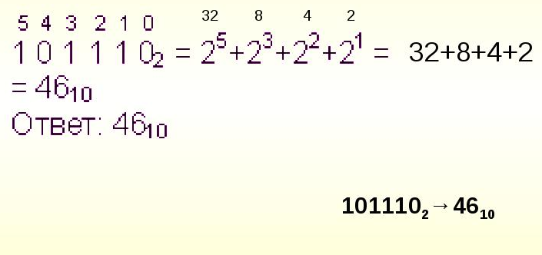
Перевод из двоичной системы счисления в 10-ую систему счисления

Slide 4
Перевод из восьмеричной системы счисления в 10-ую систему счисления
2. Для перевода восьмеричного числа в десятичное необходимо его записать в виде многочлена, состоящего из произведений цифр числа и соответствующей степени числа 8, и вычислить по правилам десятичной арифметики:
При переводе удобно пользоваться таблицей степеней восьмерки:
Таблица 2. Степени числа 8
n (степень) | 0 | 1 | 2 | 3 | 4 | 5 | 6
 | 1 | 8 | 64 | 512 | 4096 | 32768 | 262144
Пример. Число
перевести в десятичную систему счисления.

Slide 5
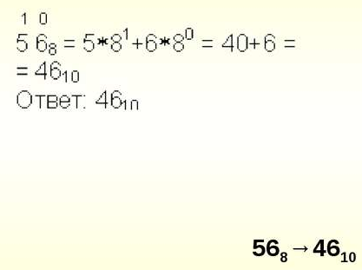
Перевод из восьмеричной системы счисления в 10-ую систему счисления

Slide 6
Перевод из шестнадцатеричной системы счисления в 10-ую систему счисления
3. Для перевода шестнадцатеричного числа в десятичное необходимо его записать в виде многочлена, состоящего из произведений цифр числа и соответствующей степени числа 16, и вычислить по правилам десятичной арифметики:
При переводе удобно пользоваться таблицей степеней числа 16:
Таблица 3. Степени числа 16
n (степень) | 0 | 1 | 2 | 3 | 4 | 5 | 6
 | 1 | 16 | 256 | 4096 | 65536 | 1048576 | 16777216
Пример. Число
перевести в десятичную систему счисления.

Slide 7
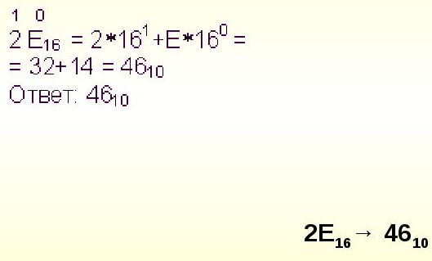
Перевод из шестнадцатеричной системы счисления в 10-ую систему счисления

Slide 8
Практическое занятие
1. Перевести из одной СС в другую СС:
1) 675₈-?₁₀
2) 113₈-?₁₀
3) 4В₁₆-?₁₀
4) 69₁₀ - ?₂
5) 73₁₀ - ?₈
6) 169₁₀ - ?₁₆
7) 11001011₂ - ?₁₀
8) 537₈ - ?₁₀
9) 71₁₆ - ?₁₀
10) 1001011₂ - ?₁₀
11) 45213₁₀ -?₁₆

Slide 9
Практическое занятие
2. Поставьте вместо знака ? знак <, > или =.
1) 285₁₀ ? 11D₁₆
2) 111111₂ ? 1111₈
3) 6С₁₆ ? 101001₂
4) 55₁₆ ? 125₈

Slide 10
Практическое занятие
3. Расположите числа, записанные в различных системах счисления, в порядке возрастания:
А) 35₁₀, 36₈, 3А₁₆, 100101₂, 130₄
Б) 111001₂, 64₈, 9Е₁₆, 25₁₀, 210₃

Slide 11
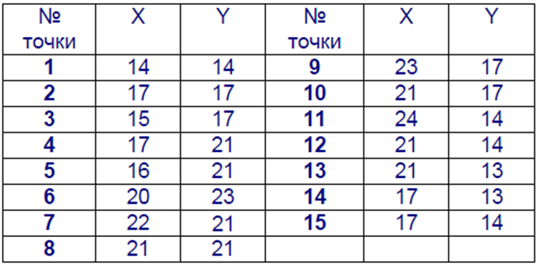
Практическое занятие
4. Даны координаты точек в 8-й системе счисления. Переведите их в 10-ю и постройте изображение.

Slide 12
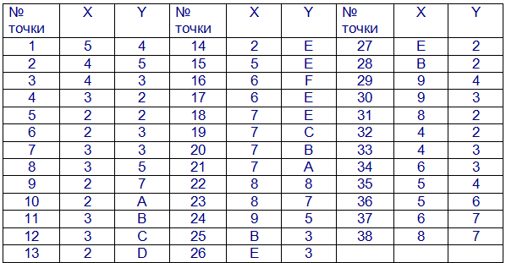
Практическое занятие
5. Даны координаты точек в 16-й системе счисления. Переведите их в 10-ю и постройте изображение.

Slide 13
Домашнее задание
Рис. 1.25. Пример иерархической файловой системы
Рис. 1.25. Пример иерархической файловой системы
Рис. 1.25. Пример иерархической файловой системы
Рис. 1.25. Пример иерархической файловой системы
Стр. 121-133, повторить.
Задание: перевести в указанной последовательности:
1) 1111000₂=>А₁₆=>А₈
2) 2B₁₆=>А₂ =>А₈
3) 176₈=>А₂ =>А₁₆
4) 3С₁₆=>А₂ =>А₈

